Slide 1
移动相关
2014

Slide 2
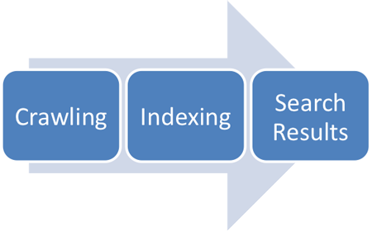
HOW TO WORKS
搜索引擎如何在网站工作：
抓取→索引→排名

Slide 3
我们的现状及区别
SEO页面的使用方向
A.搜索引擎主力展现
B.SEM投放使用
C.对外合作在使用
D.流量分布简介

Slide 4
为什么需要两套
A.保证抓取
B.保证完全兼容投放、合作的URL
C.保证完全兼容跳转的URL
D.保证完全兼容所有搜索引擎的页面

Slide 5
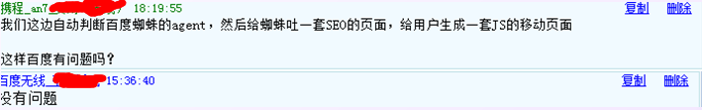
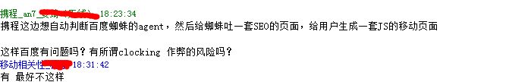
搜索的现状
对话A
对话B

Slide 6
webapp是核，我们是手
A.SEO页面只是着陆
B.因为着陆所以更新
C.SEO只做了基础
D.开发量评估

Slide 7
流程
A.LOWFI出现后抄送
B.我来提供SEO文档
C.合并入产品文档
D.第一次时上线

Slide 8
Q&A
结束

